Slide 1

DÉVELOPPEZ UNE PREUVE DE CONCEPT
Guillaume GUITARIAN

Slide 2
Sommaire
Présentation du projet
Présentation de l’entreprise « DataSpace » et des objectifs du projet
Description de la solution à développer
Méthodologie
Contexte (projet / jeu de données)
Modèles
Présentation du modèle POC : HRNet
Conclusions
Synthèse
Perspectives
Démarche (choix des modèles / choix des métriques... )
Déploiement
Mise en place de la preuve de concept via un Dashboard
Déploiement en ligne avec démo
Présentation du modèle BASELINE : UNet
Comparaison

Slide 3

Présentation du projet
Solution à développer
Faire une veille technologique afin de chercher et trouver un modèle récent ( < 5ans ) et correspondant au besoin
Objectif
Améliorer les performances d’un modèle existant

Slide 4
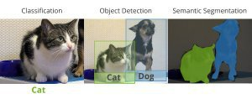
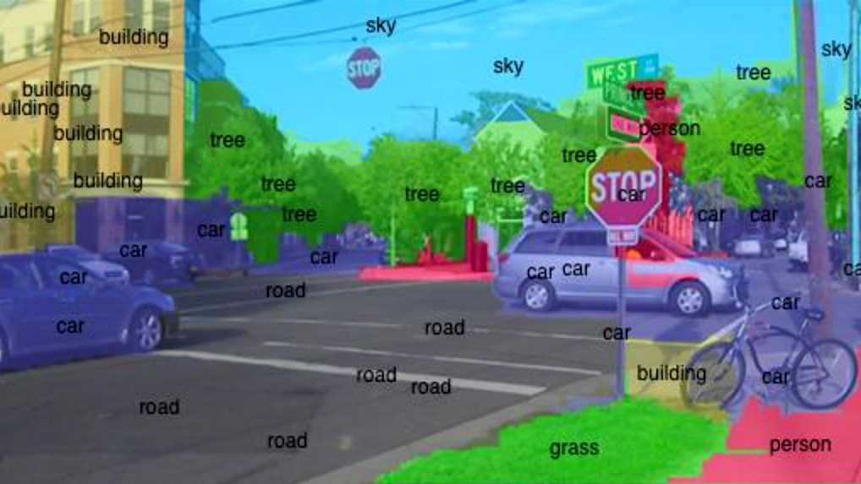
Méthodologie
CONTEXTE : CHOIX DU PROJET
Source: https://qph.cf2.quoracdn.net/main-qimg-bad440ad33003a759d88dad3612c978a-lq
Source: https://149695847.v2.pressablecdn.com/wp-content/uploads/2019/02/deeplearning.jpg
Vision par ordinateur

Slide 5
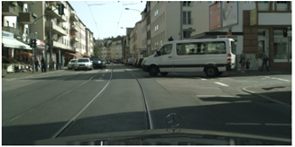
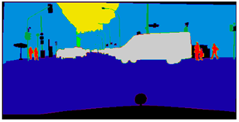
Méthodologie
CONTEXTE : JEU DE DONNÉES
Caractéristique du jeu de données
2 répertoires principaux
test : 1525 éléments
IMAGES (réelles) : 2048 * 1024
FICHIERS D’ANNOTATIONS (dont masques : *_labelIds.png 30 classes)
train : 2975 éléments ➔ train + validation (80/20)
val : 500 éléments ➔ test
Pour chacun de leurs 3 sous-dossiers
Image réelle
Ground Truth (30 labels)

Slide 6
Méthodologie
DÉMARCHE
Baseline ➔ Unet
DONNÉES
ENTRAINEMENT
30 Classes ➔ 8 Classes
Eearly Stopping ➔ 5
Checkpoint
MODELÈS
POC ➔ HRNet
Métriques ➔ Categorical Accuracy et meanIoU
Data generator sans augmentation
Images et Masque ➔ 128 * 128
Batch size ➔ 4

Slide 7
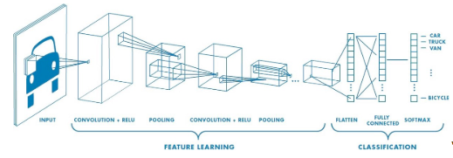
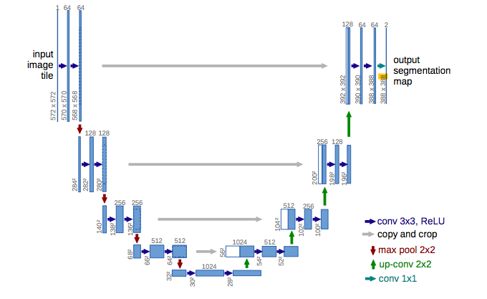
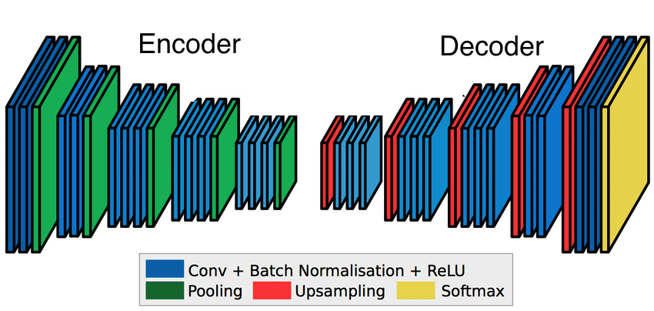
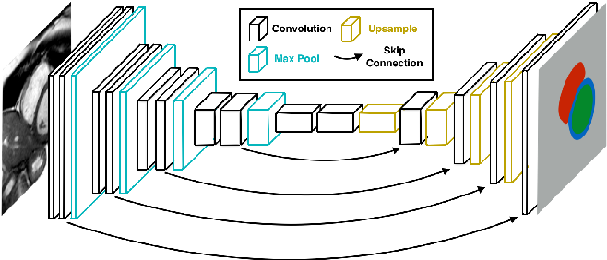
Modèles
BASELINE : UNET
Source: https://divamgupta.com/image-segmentation/2019/06/06/deep-learning-semantic-segmentation-keras.html
CNN
UNet
Source: https://divamgupta.com/image-segmentation/2019/06/06/deep-learning-semantic-segmentation-keras.html

Slide 8
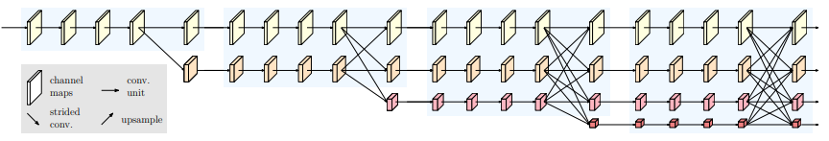
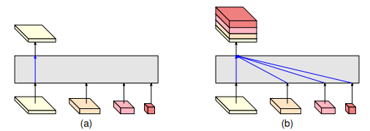
Modèles
POC : HRNet(V2)
Caractéristiques
Maintien Haute Résolution
4 Réseaux en parallèles
Fusion des sous réseaux
Architecture Générale
V1 / V2
(a) V1 ➔ Sortie = Haute Résolution uniquement
(b) V2 ➔ Sortie = Concaténation des sorties sur-échantillonnées de chaque sous réseaux

Slide 9
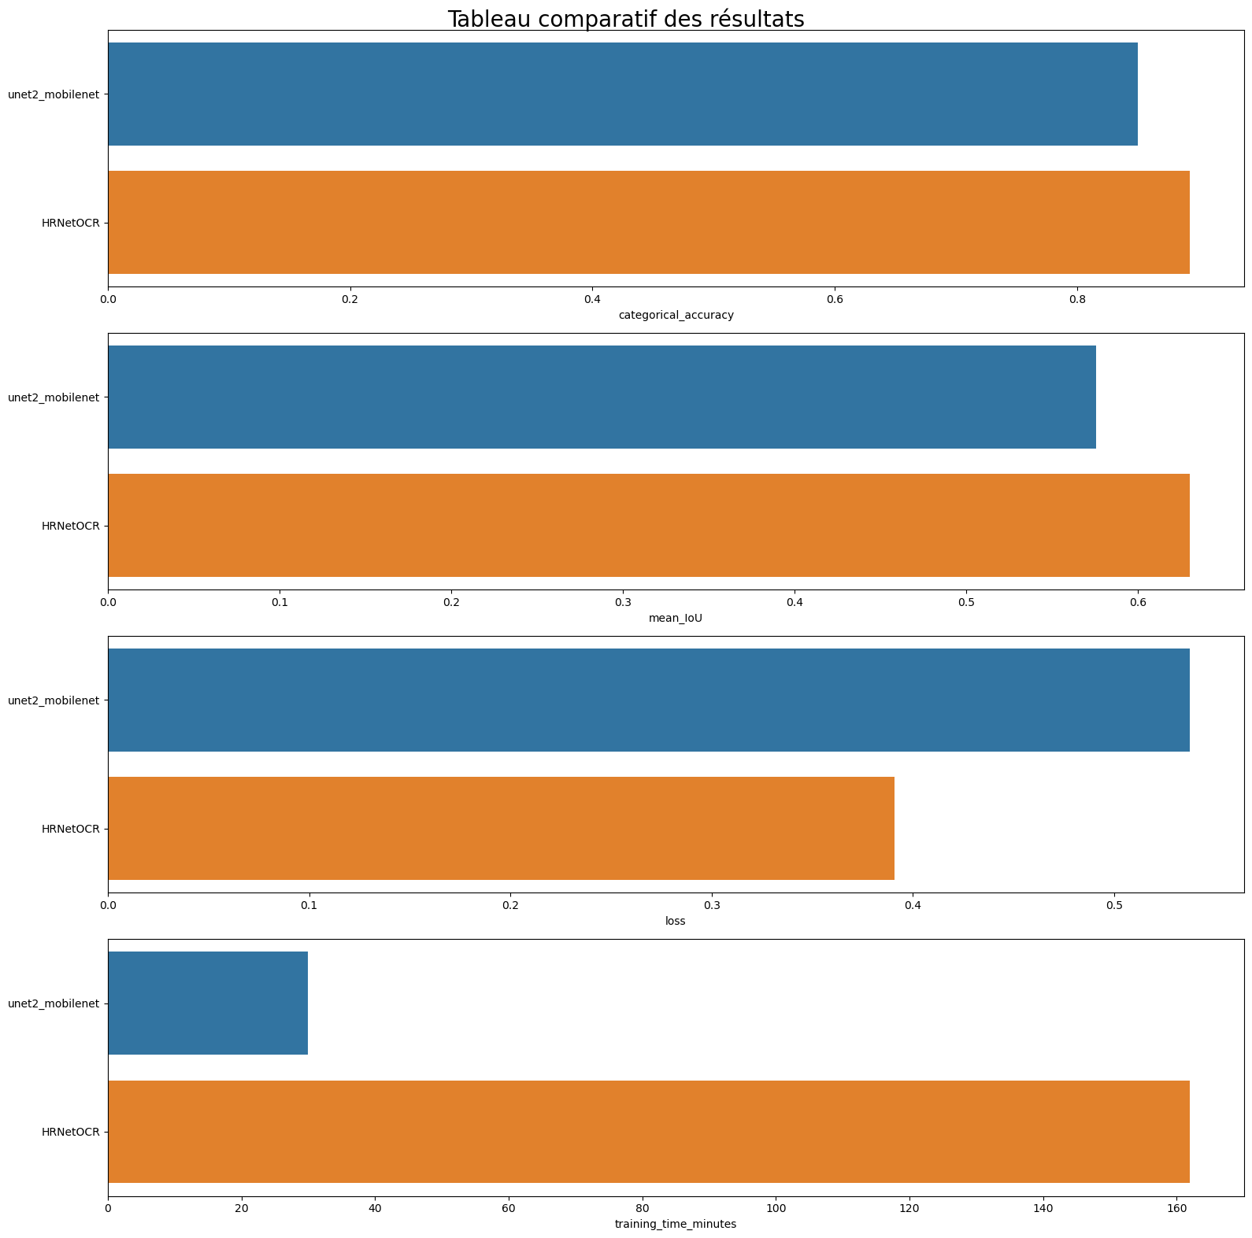


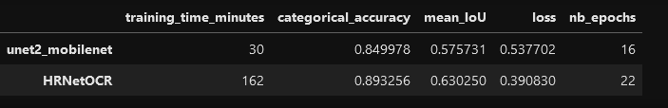
Comparaison
POC : RÉSULTATS
RÉSULTATS ET INTERPRÉTATIONS
Meilleur score: HRNet
Rapidité: UNet
Résultats absolus (cf Annexe)
Résultats relatifs

Slide 10
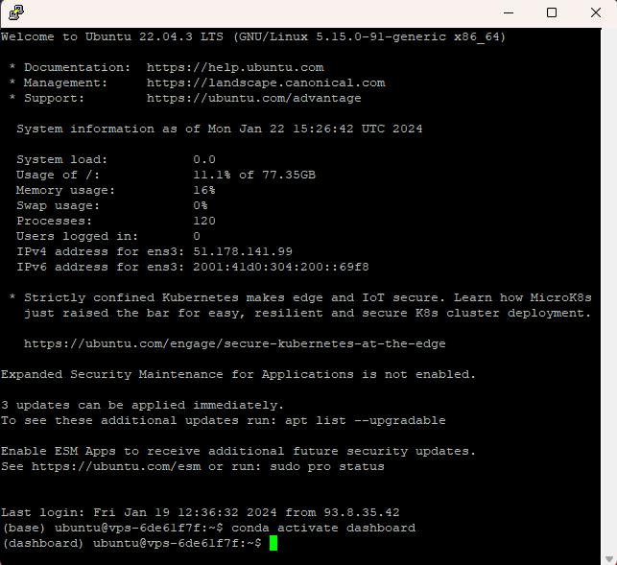

Déploiement
DASHBOARD : DONNÉES + POC
SSH via Putty
VPS OVH
DEMO
Installation
➔ miniconda
➔ packets nécessaires
➔ streamlit en mode nohup

Slide 11
Synthèse
Un POC a pu être réalisé:
  En sélectionnant un modèle et jeu de données d’un précédant projet
  En faisant une veille technologique sur des sites connus comme arxiv.org et paperswithcode.com
  En sélectionnant un nouveau modèle prometteur
  En entrainant ce modèle dans un notebook
  En comparant l’apport de ce modèle face à notre modèle baseline
Nous avons également pu déployer un dashboard en ligne:
  En installant miniconda et les bons packages python sur un serveur privé virtuel hébergé chez OVH
  En créant une présentation des données et du POC à l’aide de la librairie Streamlit

Slide 12
Perspectives
Points d'amélioration :
  Corriger / Trouver un package permettant une meilleure implémentation du modèle HRNet (nouvelle lib moins performante que celle du précédant projet voir annexe)
Limites :
  Ressources machine très importantes (plusieurs concessions ont dû être faites)
  Résultats tributaires de la librairie utilisée (équilibre entre facilité de mise en place / résultats)

Slide 13
REMERCIEMENTS

Slide 14
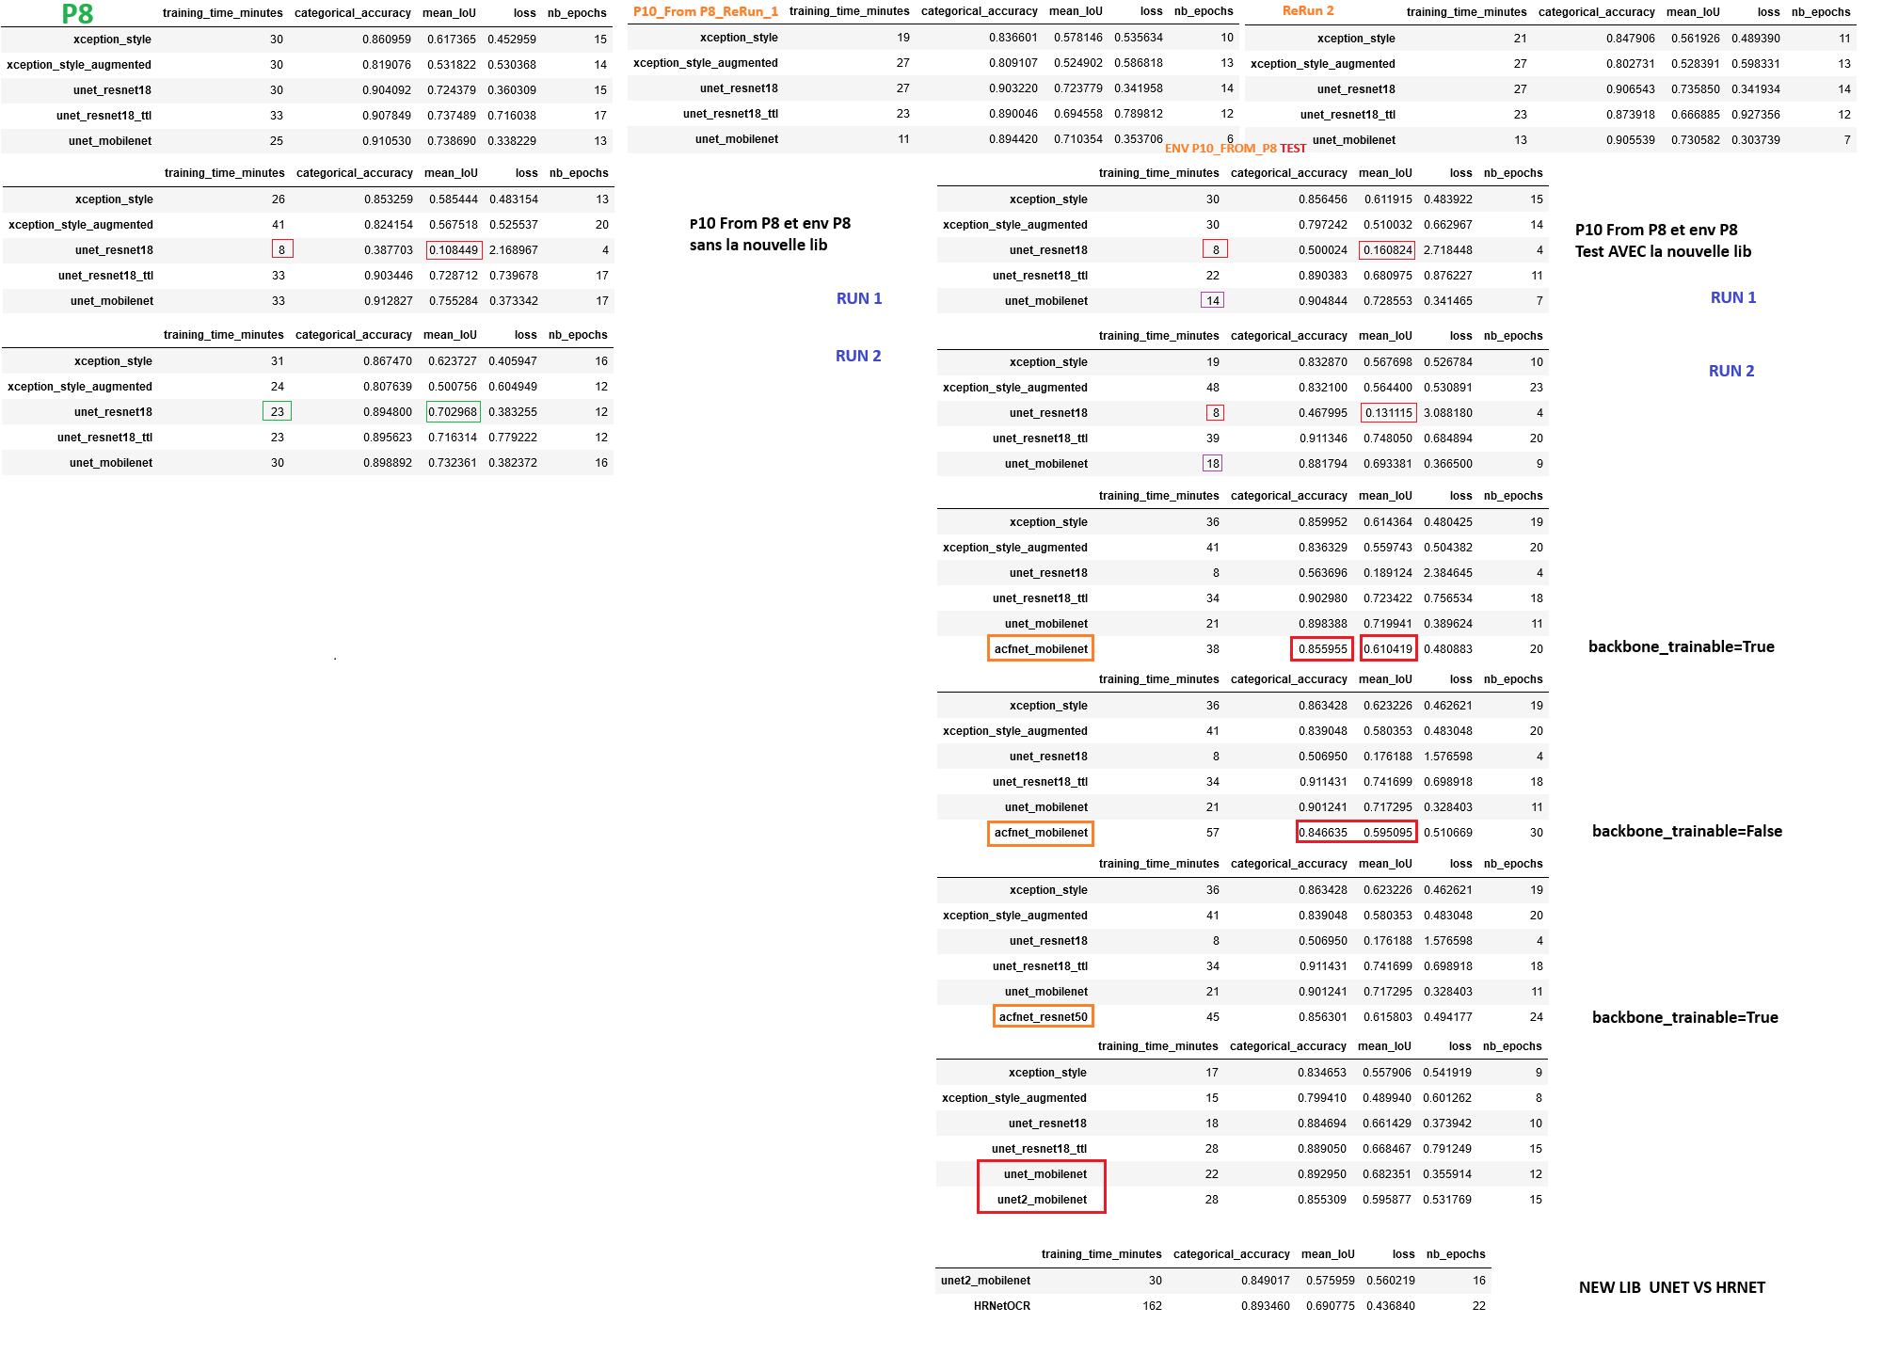
Annexe
Ensemble des tests effectués avant choix du modèle et de la librairie

